Slide 1
Imagen de Portada:
P. Erick Félix, CM

Slide 2
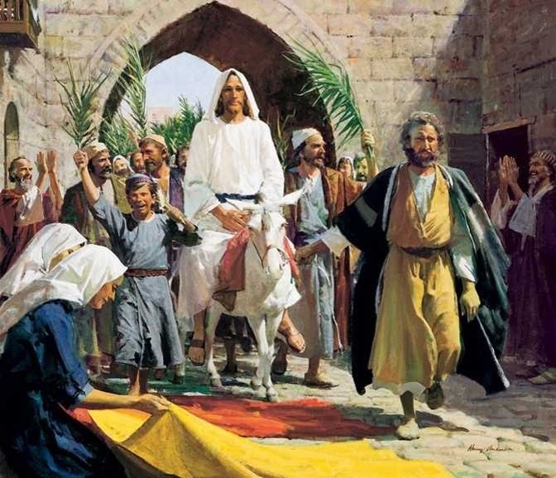
LECTIO DIVINA – DOMINGO DE RAMOS – C BENDITO EL REY QUE VIENE
Lucas 22, 14-23,56
Bendito el Rey
que viene
10 abril 2022

Slide 3
Ambientación: Una cruz desnuda, adornada con palmas o ramos de olivo y sobre ella un cartel: “¡Hosanna!”.
“¡Hosanna!”
Cantos sugeridos: Hosanna al rey de los cielos; Tú reinarás.

Slide 4
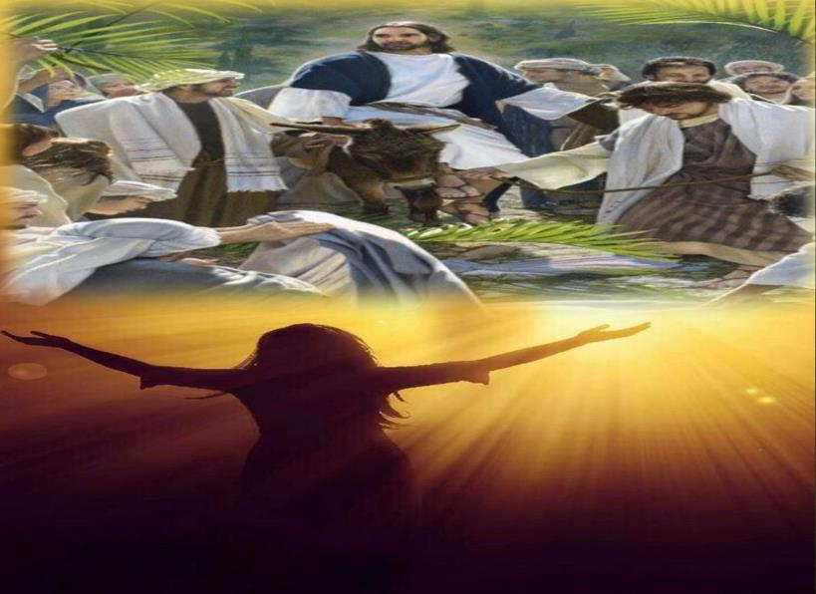
AMBIENTACIÓN:
Este día acompañamos a Cristo en el camino pascual: gloria y hosanna, sí, pero al rey que triunfa desde la humildad y el sacrificio total. Poco a poco nos vamos sumergiendo en el silencio contemplativo del acontecimiento de la Cruz, de donde surge verdaderamente el canto pascual de la victoria. Hoy tenemos la oportunidad de abrirle las puertas de nuestro corazón para que entre y reine en él.

Slide 5
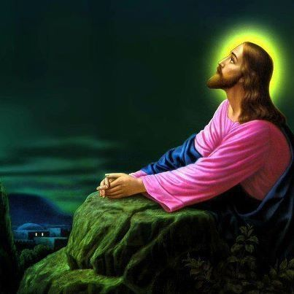
Oración inicial
Señor Jesús, Tú que a lo largo de tu vida, fuiste ocultando tu identidad, queriendo pasar desapercibido, al llegar tu hora, fuiste al encuentro de tu cruz, y ahí te diste a conocer tal cual eras, te manifestaste como el Mesías, como el esperado, como el prometido, pero a su vez, nos enseñaste tu manera de ser REY cargando tu cruz, en el peso de la mentira y
del engaño, siendo el inocente condenado, siendo Aquel que dabas la vida por todos y cada uno de nosotros. En estos días de Semana Santa, ayúdanos Señor a acompañarte y a estar contigo, para aprender de ti y vivir como Tú siendo capaces de hacer de nuestra vida una ofrenda al Señor como fue la tuya en el silencio de la fidelidad y la entrega. Amén

Slide 6
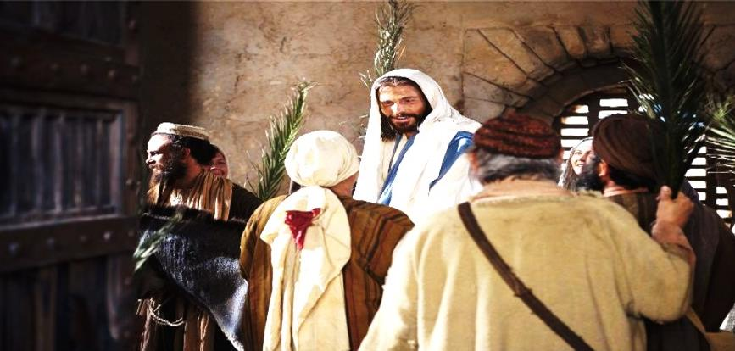
Motivación:
Jesús llega a Jerusalén. Es aclamado: la gente lo recibe entusiasmada, y da gracias a Dios por Él. Con mansedumbre y con humildad se adentra en la semana clave de su vida. Él siempre ha dicho que no ha venido a dominar, sino a servir. Escuchemos:

Slide 7
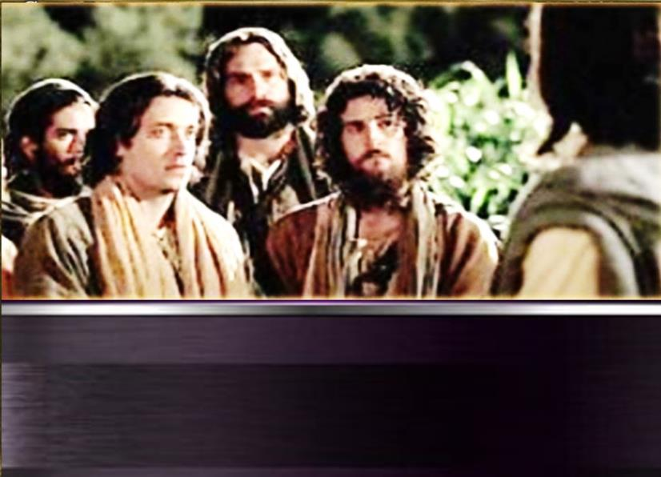
San Lucas Lucas 22, 14-23,56
En aquel tiempo Jesús acompañado de sus discípulos caminaba delante, subiendo a Jerusalén. Al acercarse a Betfagé y Betania, junto al monte llamado de los Olivos, mandó a dos de sus discípulos, diciéndoles:

Slide 8
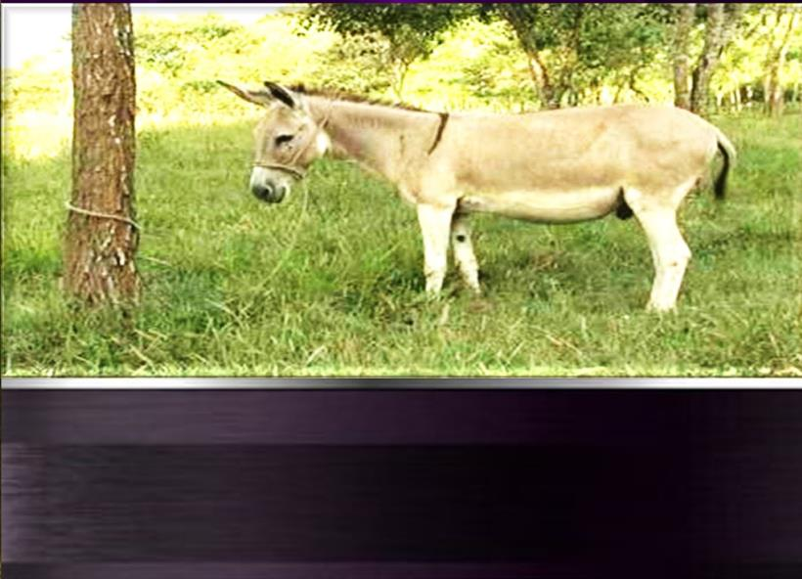
- Vayan al pueblo que está enfrente; al entrar, encontrarán un burrito atado, que nadie ha montado todavía. Desátenlo y tráiganlo.

Slide 9
Y si alguien les pregunta: «¿Por qué lo desatan?» contéstenle: “El Señor lo necesita”

Slide 10
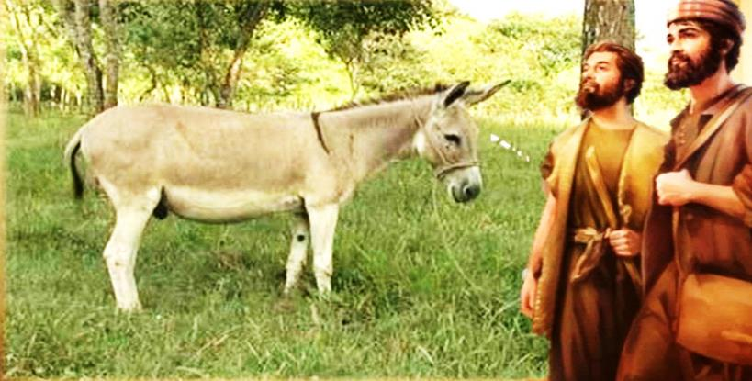
Ellos fueron y lo encontraron como les había dicho. Mientras desataban el borrico, los dueños les preguntaron: -¿Porqué lo desatan?. Ellos contestaron: -El Señor lo necesita

Slide 11
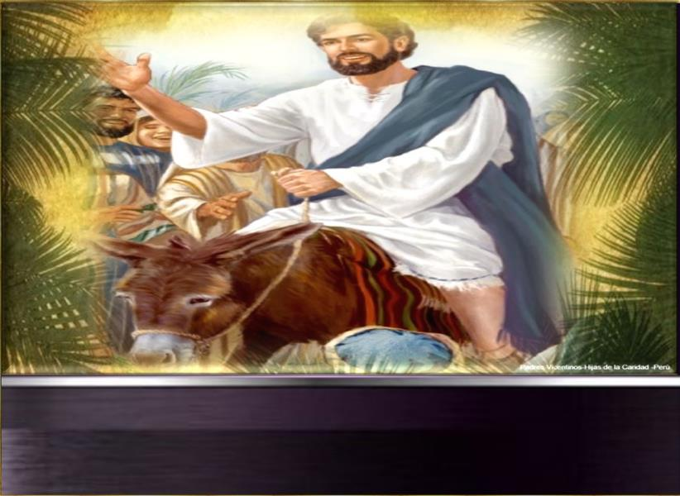
Luego llevaron el burrito adonde estaba Jesús y, poniendo sobre él sus mantos, le ayudaron a montar.

Slide 12
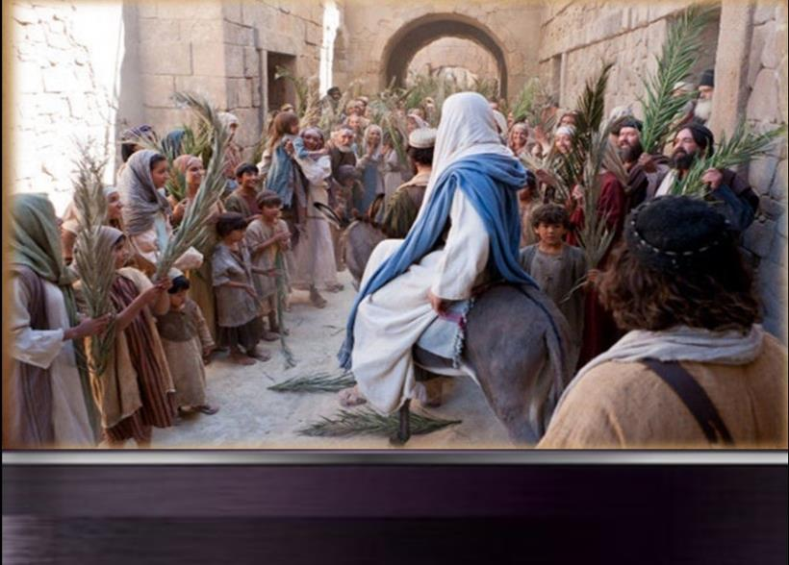
Según iba avanzando, la gente alfombraba el camino con los mantos.

Slide 13
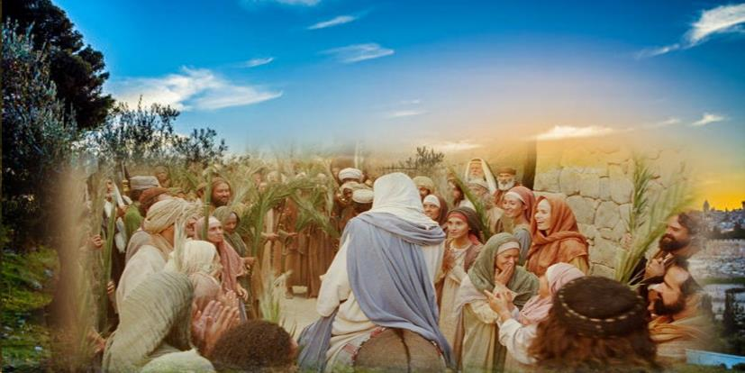
Y, cuando se acercaba ya la bajada del monte de los Olivos, la multitud de los discípulos,, entusiasmados, se pusieron a alabar a Dios a gritos, por todos los milagros que habían visto, diciendo:

Slide 14
- ¡Bendito el que viene como rey, en nombre del Señor! Paz en el cielo y gloria en las alturas.

Slide 15
Algunos fariseos que se encontraban entre la multitud le dijeron: - Maestro, reprende a tus discípulos. Él replicó: - Les aseguro que, si estos callan, gritarán las piedras.

Slide 16
Preguntas para la lectura:
* ¿Qué orden da Jesús a sus discípulos?

Slide 17
*¿Qué sentido tiene y qué quiere indicar Jesús al entrar a Jerusalén, montado sobre un burrito? ¿por qué lo hace?

Slide 18
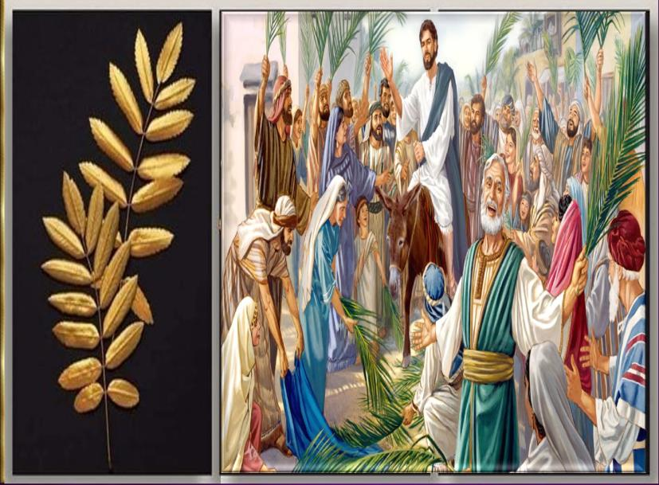
Según Lucas, ¿cómo reaccionan los discípulos y la gente en este pasaje? ¿cuáles son sus expectativas?
?

Slide 19
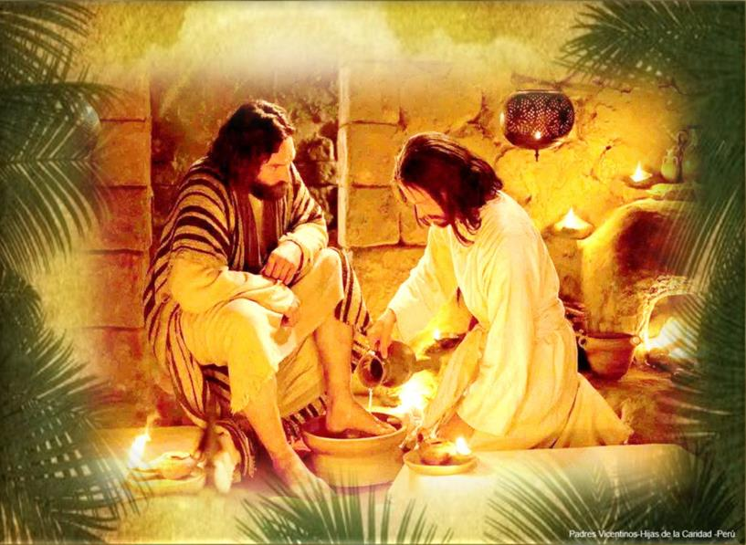
Motivación:
No podemos dejar de sorprendernos ante la manifestación de Jesús. Él viene a ejercer su poder de un modo pacífico y desde la humildad. Éstas son también las actitudes que debemos meditar y hacer vida quienes seguimos sus pasos.

Slide 20
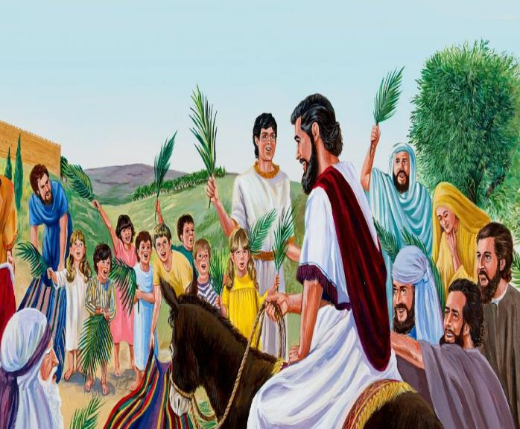
Pusieron sus mantos sobre el borrico e hicieron que Jesús se montara en él.
¿Qué imagen del Mesías se manifiesta en esta escena?

Slide 21
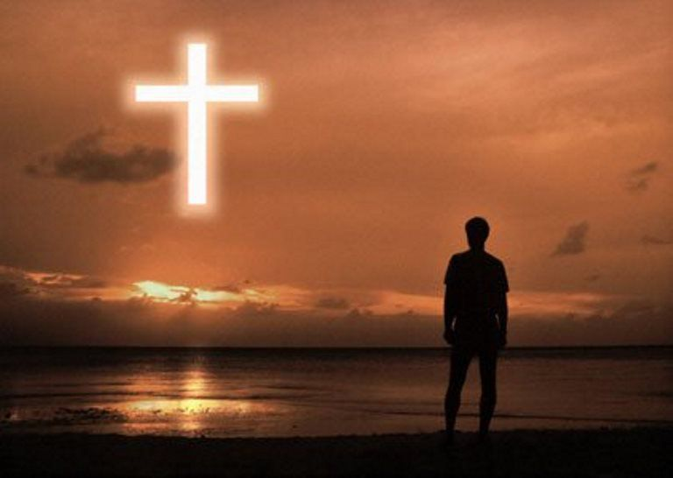
¿Qué actitudes
concretas me exigen el seguir a un Mesías pacífico y crucificado?

Slide 22
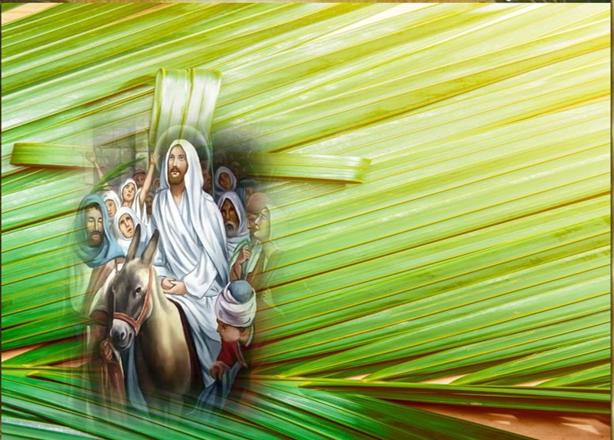
Hosanna. En tu historia de seguimiento, ¿han abundado los entusiasmos pasajeros, temporales, como los de la muchedumbre que aclama a Jesús? ¿o la fidelidad constante?

Slide 23
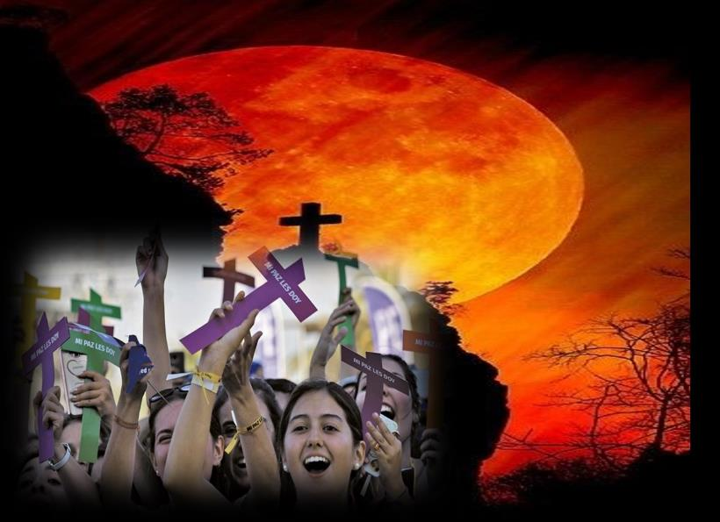
Hoy, en este tiempo y en nuestra sociedad, ¿de qué manera exteriorizamos nuestra fe en el Señor Jesús?, ¿qué hacemos para reconocerle como nuestro Dios y Señor?

Slide 24
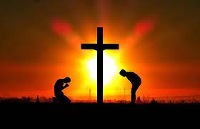
¿Cómo voy a acompañar a Jesús durante las celebraciones de esta Semana Santa?

Slide 25
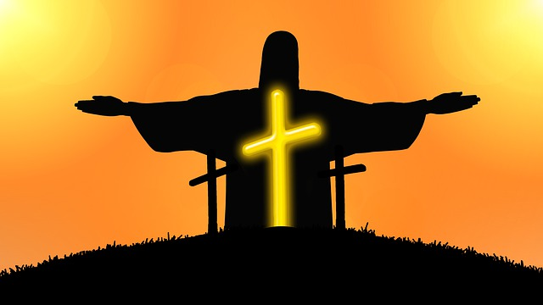
Motivación:
En medio de una sociedad tan competitiva como la nuestra, que promueve las rivalidades y las luchas, no es fácil llevar a la vida las actitudes del Mesías. Pidamos en nuestra oración que nos haga instrumentos y mensajeros de paz, desde la humildad.

Slide 26
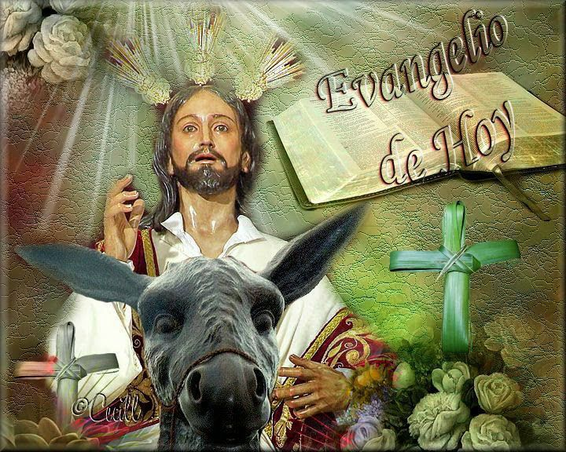
Luego de un tiempo de oración personal, podemos compartir en voz alta nuestra oración, siempre dirigiéndonos a Dios mediante la alabanza, la acción de gracias o la súplica confiada.

Slide 27
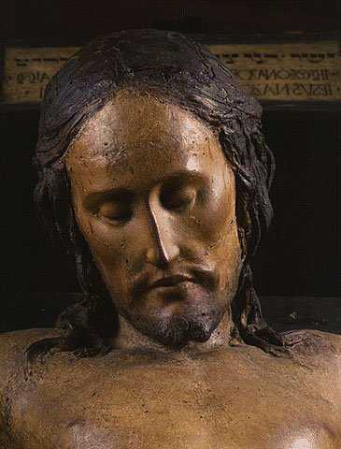
SALMO 21
Al verme, se burlan de mí, hacen muecas, menean la cabeza: «Acudió al Señor, que lo ponga a salvo; que lo libre, sí tanto lo quiere»
Dios mío, Dios mío, ¿por qué me has abandonado?

Slide 28
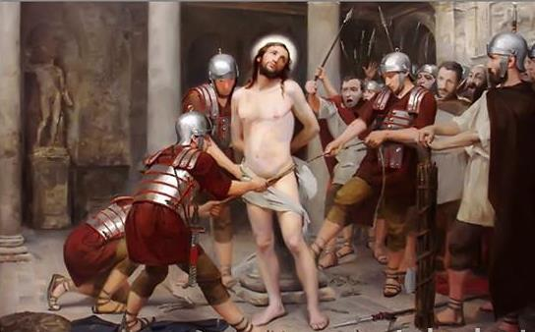
Me acorralan una jauría de mastines, me cerca una banda de malhechores: me taladran las manos y los pies, puedo contar todos mis huesos
Dios mío, Dios mío, ¿por qué me has abandonado?

Slide 29
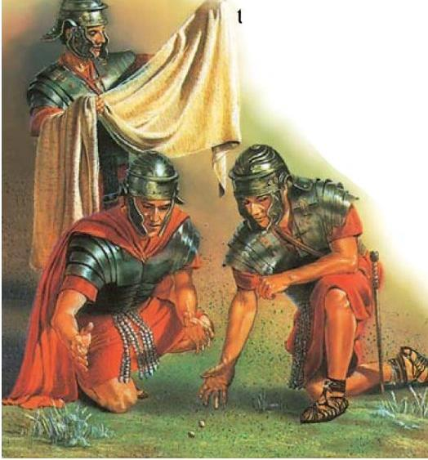
Se reparten mi ropa, echan a suerte mi túnica. Pero tú, Señor, no te quedes lejos, fuerza mía, ven corriendo a ayudarme.
Dios mío, Dios mío, ¿por qué me has abandonado?

Slide 30
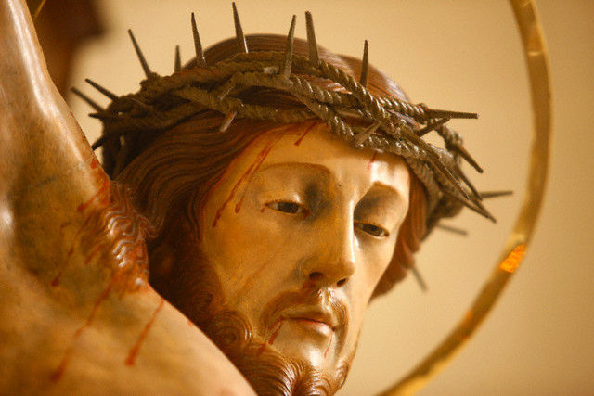
Contaré tu fama a mis hermanos, en medio de la asamblea te alabaré: Fieles del Señor, alábenlo; linaje de Jacob, glorifíquenlo; témanlo, linaje de Israel.
Dios mío, Dios mío, ¿por qué me has abandonado?

Slide 31
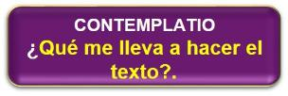
Motivación:
San Vicente contempla la humildad de Cristo, ve la humildad del Señor como algo que envuelve toda la vida de Jesús, quien nos dejó como “monumento” el crucifijo:
“Padres, ¿qué otra cosa es su vida (la de Jesús) sino una serie de ejercicios de humildad? Es una humillación continua, activa, pasiva; él la amó tanto que no se apartó de ella en la tierra; y no sólo la amó mientras vivía, sino incluso después de su preciosa muerte, ya que nos dejó como un monumento inmortal de las humillaciones de su persona divina, un Crucifijo, para que lo recordáramos como criminal y ajusticiado, y quiso que la Iglesia nos lo presentara ante los ojos en ese estado de ignominia, muerto así por nosotros…” (S.Vicente de Paúl XI, 485)

Slide 32
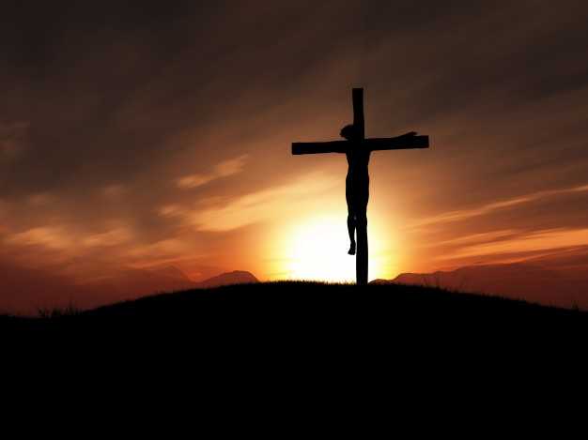
Compromiso personal:
En la Semana Santa, meditar la Pasión de Jesús según san Lucas (Lucas 22,14 –23,56).
En el curso de la lectura, no pensemos sólo en Jesús, sino también en los millones y millones de seres humanos que hoy están en las cárceles, torturados, insultados y asesinados. Asumamos algunas de las actitudes positivas de los personajes de la pasión.

Slide 33
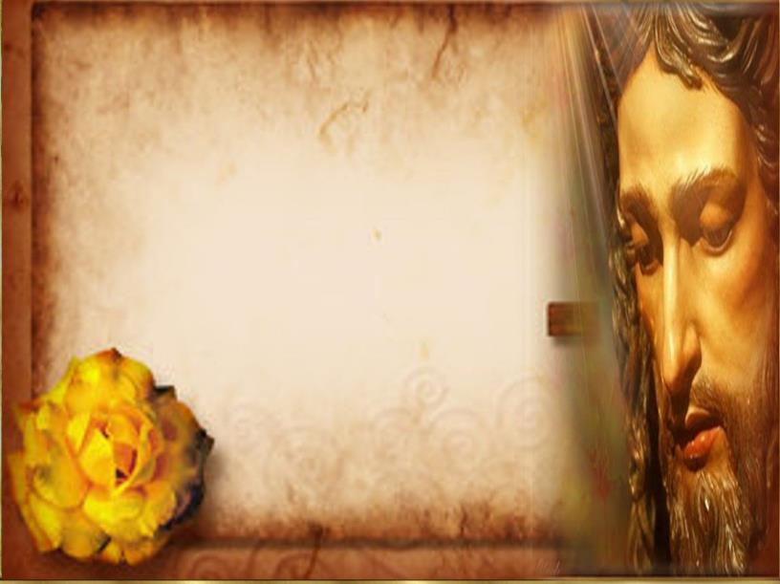
Oración final
Bendito el que viene en nombre del Señor,
el Emmanuel, el Dios con nosotros…
el Dios hecho carne, que habitó entre nosotros…
el que es camino, verdad y vida… el que es, fue y será, el principio y el fin…
el que siempre está a nuestro lado…
el que dio su vida por nosotros, para darnos vida…
el que vino a darnos vida y vida en abundancia…
el que tiene Palabras de vida eterna…
el que es para nosotros, vida y salvación…
el que viene a mostrarnos el camino hacia el Padre…

Slide 34
BENDITO el que viene…
el que nos enseñó a amar y servir…
el que vino no para ser servido, sino para servir y darse totalmente…
el que viene a realizar la voluntad del Señor…
el que nos alienta con su presencia…
el que es todo para nosotros…
el MESÍAS REDENTOR.

Slide 35
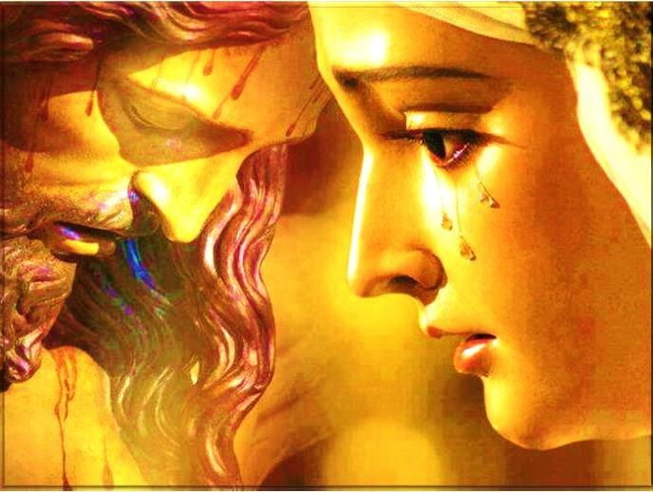
Texto de Lectio Divina: Padre César Chávez Alva (Chuno) C.ongregación de la Misión.
Power Point : Sor Pilar Caycho Vela - Hija de la Caridad de San Vicente de Paúl

